Slide 1
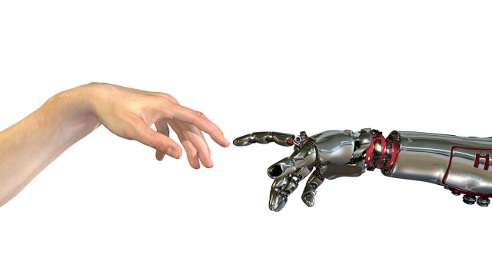
Machine Learning
7/8. geavanceerde onderwerpen

Slide 2
Onderwerpen
Recurrent Neural Networks
(Grote) taalmodellen
Transformers

Slide 3
Taalmodellen vóór 2017
Gebaseerd op:
n-grams en Hidden Markov Models (HMM’s)
Recurrent Neural Networks (RNN’s)

Slide 4
Taalmodellen: belangrijke bouwstenen
Bouwstenen
Word embeddings
Cosinusgelijkheid en Euclidische afstand
PCA (herhaling)
one-hot encoding
n-grams en HMM’s
RNN’s
LSTM en GRU

Slide 5
Recurrent Neural Networks
Lijken op de “normale” neurale netwerken die we hebben gezien
Maar: elk neuron krijgt een extra input
Zijn eigen activatie op tijdstip t-1
Trainen m.b.v. BPTT: BackPropagation Through Time

Slide 6
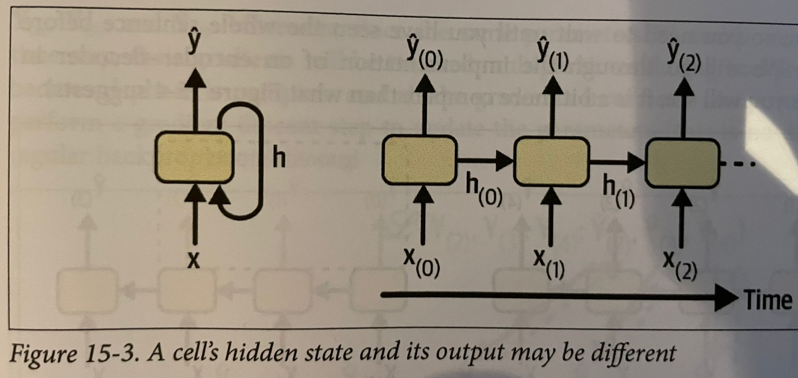
Recurrent Neural Networks (1)
Ontleend aan A. Géron: Hands-on Machine Learning

Slide 7
RNN’s: vier soorten
Sequence to Sequence
een tijdreeks voorspellen o.b.v. het verleden, bijv. beurskoersen
Sequence to Vector
alleen de laatste output opslaan
bijv. sentiment-analyse
Vector to Sequence
genereren van tekst, muziek e.d.
Encoder-Decoder
bestaat uit sequence-to-vector en vector-to-sequence
bijv. vertalen, prompts beantwoorden
ligt aan de basis van het Transformer-model

Slide 8
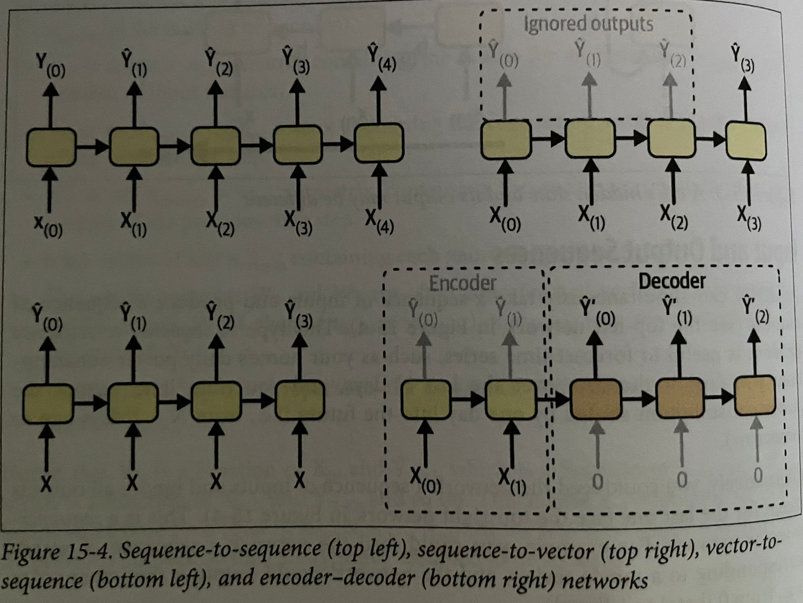
Recurrent Neural Networks (2)
Ontleend aan A. Géron: Hands-on Machine Learning

Slide 9
Nadelen van RNN’s
Exploding/vanishing gradients
Technieken als Normalisatie en Dropout kunnen dit oplossen
Beperkt kortetermijn-geheugen
LSTM en GRU lossen dit deels op
Trainen kost veel tijd
Niet te parallelliseren
Niet te stacken

Slide 10

Intermezzo: live Notebook over tekstgeneratie

Slide 11
Taalmodellen ná 2017
Transformer-architectuur
2017: Attention Is All You Need (Google Brain)
Niet recurrent, dus geen last van de nadelen van RNN’s
Toch context en geheugen door Positional encoding en Attention
Geschikt voor vertalen (NMT), sentiment-analyse, tekstgeneratie etc.

Slide 12
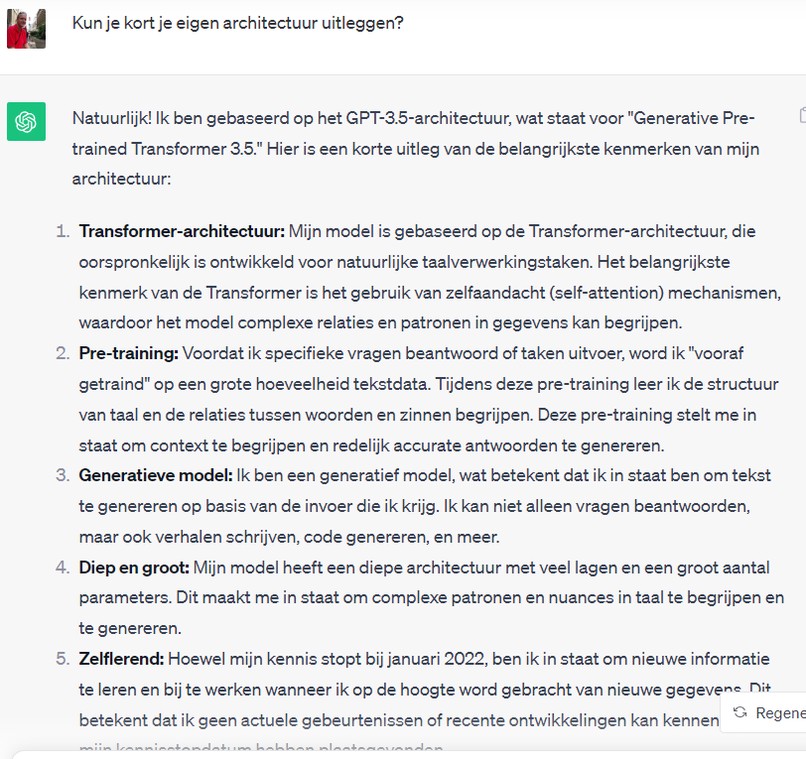

Slide 13
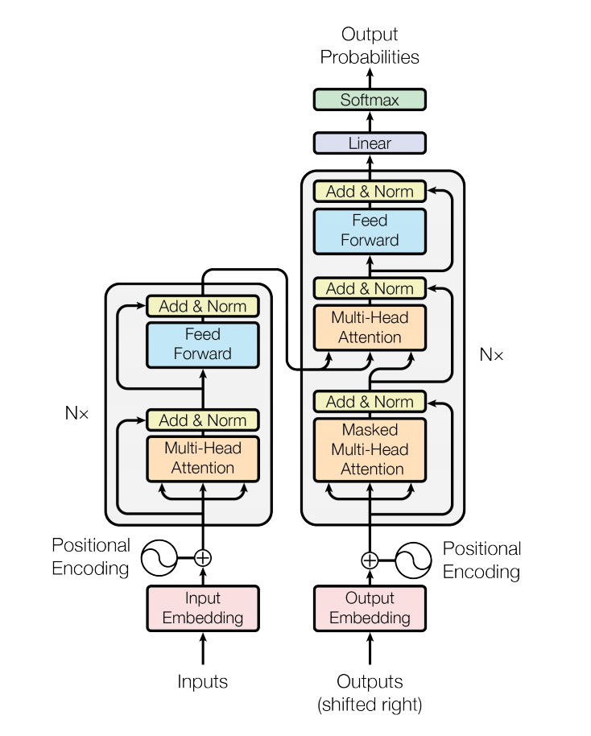
Transformer
Uit de paper “Attention Is All You Need”

Slide 14
Encoder-Decoder
Tijdens (pre)training:
Gehele input in de encoder
Gewenste output (target) token-voor-token in de decoder
Masking
Daarna:
Gehele input in de encoder
Output tot dan toe in de decoder
Gegenereerde tekst komt token-voor-token uit de head van de decoder

Slide 15
Elementen van de Transformer
Embedding
Tokens (woorden of woorddelen) omgezet in vectoren
Positional encoding
Vector die de positie in de zin codeert
Multi-head Attention
Andere relevante woorden in de input en/of output meer gewicht geven
Masked Multi-head Attention
Idem, maar alleen de woorden die al gezien zijn
Feed Forward
Niet-lineaire transformatie van de input

Slide 16
Zelf mee aan de slag?
Keras en Natural Language Processing
https://keras.io/api/keras_nlp/
Hugging Face
https://huggingface.co/models
Voorbeeld van een ‘question answering’ Keras/HF-model op Colab

Slide 17

Einde van de cursus Machine Learning…
Vragen over de stof?
Over de eindopdracht?
Feedback!
Wat kan beter?
Wat moet blijven?
Wat kan er weg?
Wat moet er minder in?
Wat moet er meer in?

